Slide 1
Template Matching
MNIST Dataset
LeCun 교수가 만들어 공개한 dataset
60,000 training data and 10,000 test data
Handwritten digit images (size 28ⅹ28) with 0~1 values
Each image can be flattened to 784 dimensional vector (1-D numpy array)

Slide 2
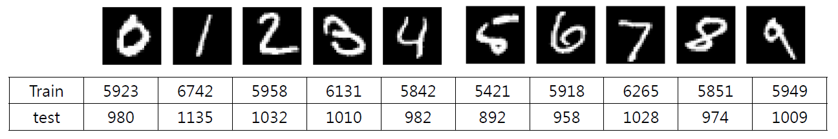
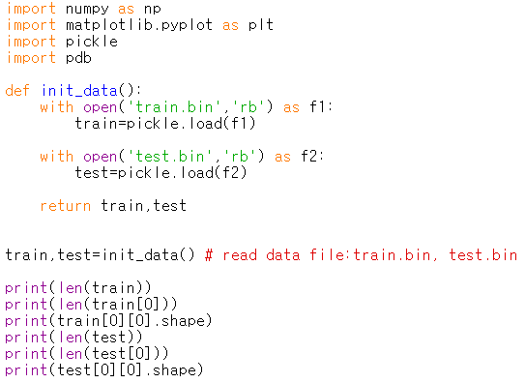
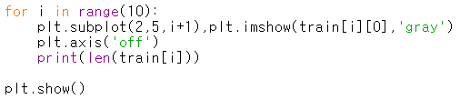

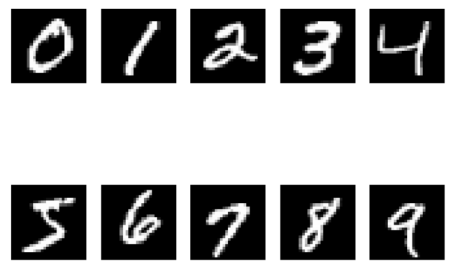
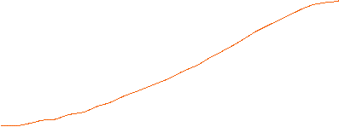


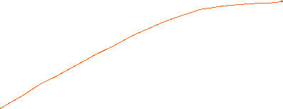


MNIST dataset
0MNIST.py

Slide 3
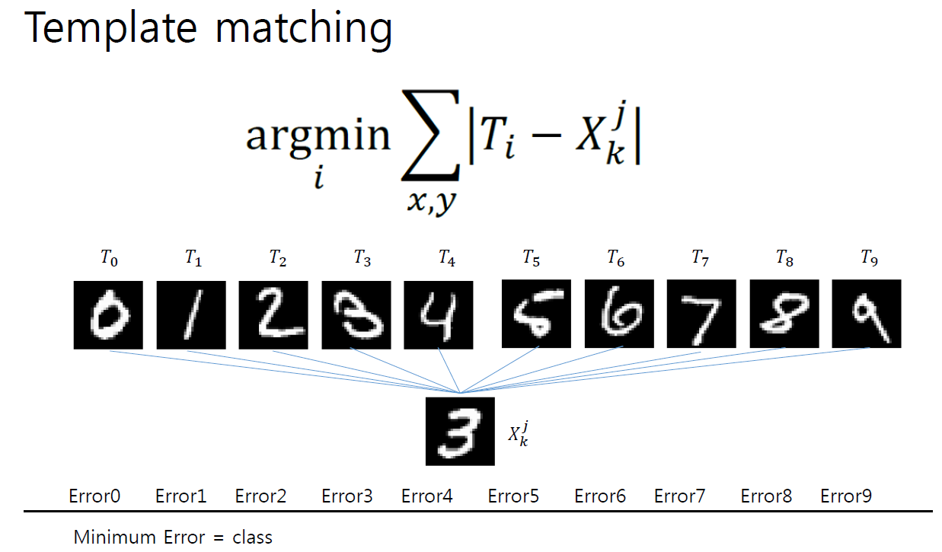
가장 기초적인 인식기
  Feature Engineering이 불필요
  모든 픽셀 값과 위치 정보를 특징점(인식기의 입력)으로 사용
  Parameter-Free 인식기
  Euclidean Distance 기준으로 인식

Slide 4
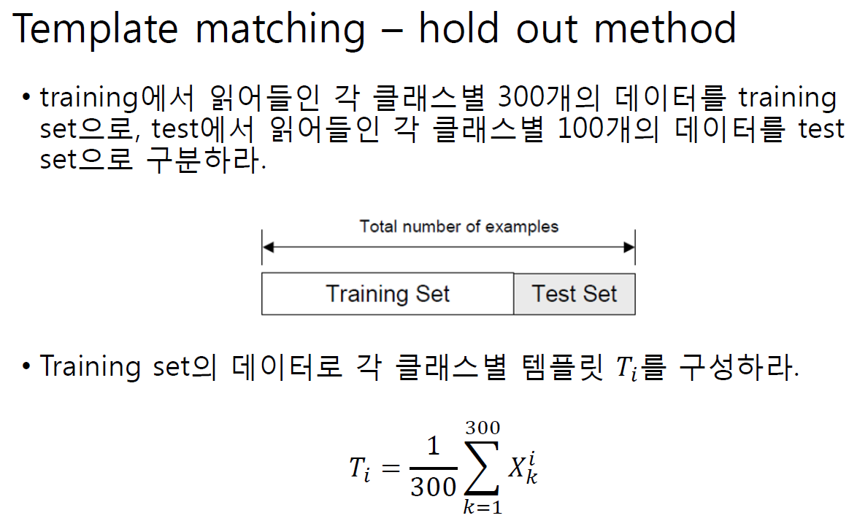
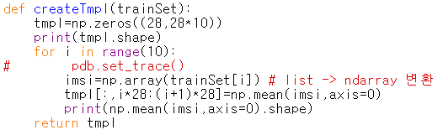



Slide 5
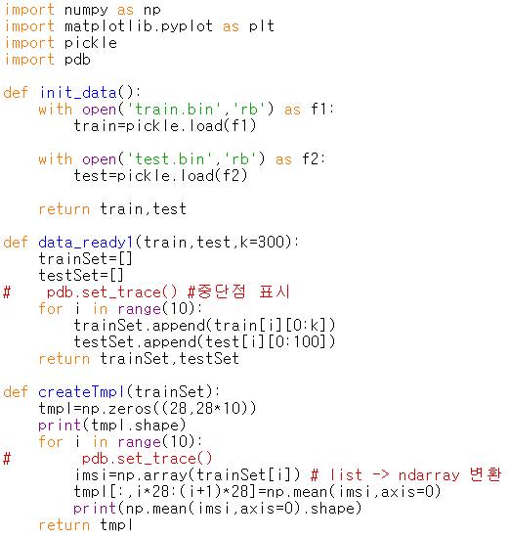




1MatchingMNISTstep1.py

Slide 6
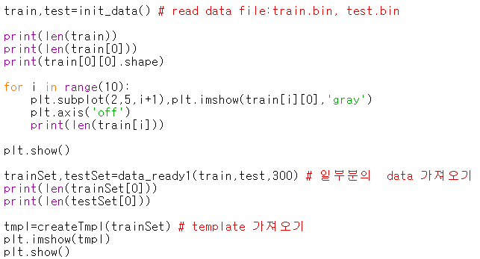
1MatchingMNISTstep1.py

Slide 7
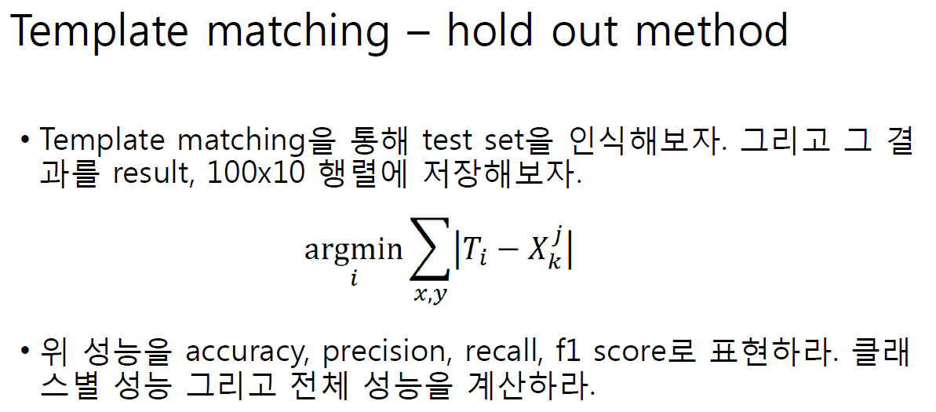
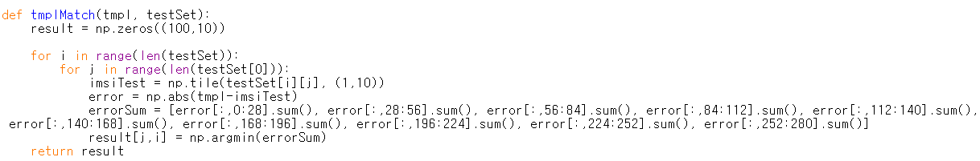

Slide 8











Slide 9




Confusion Matrix
“Accuracy” or “Recognition Ratio”
“Precision and Recall”
  TP : True Positive
  FP : False Positive
  TN : True Negative
  FN : False Negative Positive
True Class
p
n
Hypothesized Class
True Positive
False Positive
Precision
P
False Negative
True Negative
N
Recall
False Alarm

Slide 10
Confusion Matrix for Handwritten Digit Recognition
10
TP : label이 i 이고 result도 i 인 것의 개수
(입력이 숫자 i 라고 맞춘 것)
FN : label이 i인데 result는 i가 아닌 것의 개수
(입력이 숫자 i 라고 맞추지 못한 것)
TN : label이 i이외의 것인데 result도 i 이외의 것
(입력이 숫자 i 이외의 것이라고 맞춘 것)
FP : label이 i이외의 것인데 result는 i 인 것의 개수
(입력이 숫자 i 이외의 것이라고 맞추지 못한 것)
100
100
True Class
P(숫자 i)
N(others)
P(i)
Hypothesized Class
result
label
True Positive
False Positive
N(others)
False Negative
True Negative
[Confusion Matrix for digit i]

Slide 11

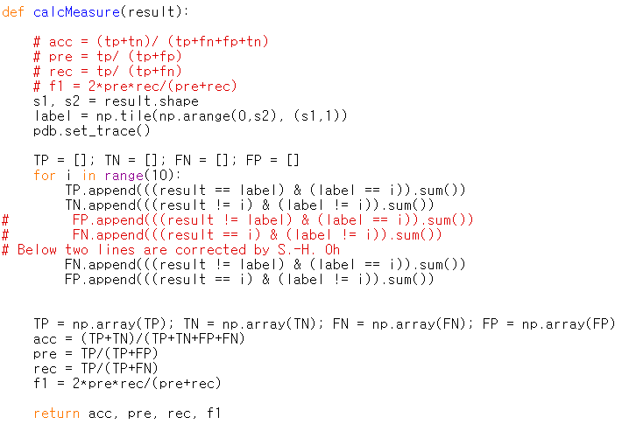
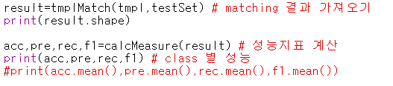

1MatchingMNISTrevOH.py
아래의 내용을 1MatchingMNISTstep1.py 에 추가 함
True Class
P(숫자 i)
N(others)
P(i)
Hypothesized Class
True Positive
False Positive
N(others)
False Negative
True Negative

Slide 12
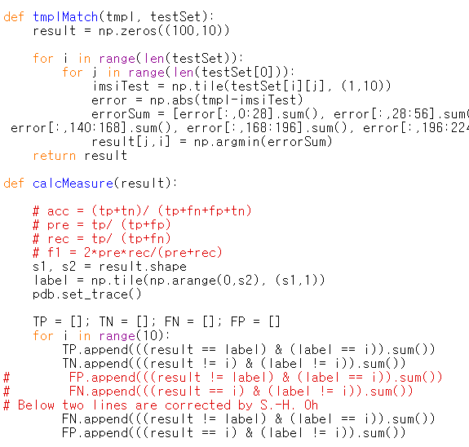
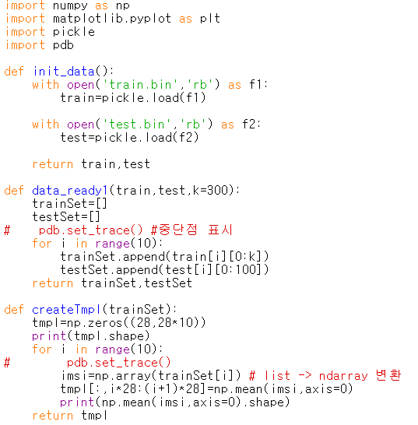
1MatchingMNISTrevOH.py

Slide 13
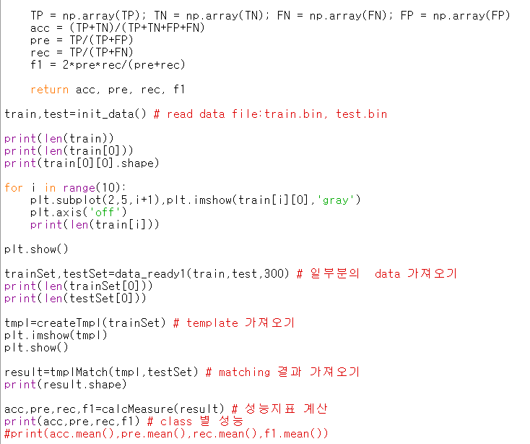


Slide 14
